Slide 1
第 10 章 自然语言处理及其应用
教材：
王万良《人工智能导论》（第5版）
高等教育出版社，2020

Slide 2
第10章 自然语言处理及其应用
如果计算机能够理解、处理自然语言，这将是计算机技术的一项重大突破。自然语言理解的研究在应用和理论两个方面都具有重大的意义。
本章首先自然语言理解的概念以及发展历史，然后从应用角度介绍机器翻译和语音识别技术。

Slide 3
第10章 自然语言处理及其应用
机器创作
● 2005年，微软研究院研发成功《微软对联》系统：用户出上联，电脑对出下联和横批。
●猜字谜的智能系统：用户给出谜面，让系统猜出字；或系统给出谜面让用户猜出字。
● 2017年微软研究院开发电脑写诗、作词、谱曲系统。
●中央电视台《机智过人》节目：微软的电脑作词谱曲与人类选手进行词曲创作比拼的节目。

Slide 4
第10章 自然语言处理及其应用
10.1 自然语言理解的概念与发展历史
10.2 语言处理过程的层次
10.3 机器翻译
10.4 语音识别

Slide 5
第10章 自然语言处理及其应用
10.1 自然语言理解的概念与发展历史
10.2 语言处理过程的层次
10.3 机器翻译
10.4 语音识别

Slide 6
10.1.1 自然语言理解的概念
微观角度：从自然语言到机器内部的一个映射。
宏观角度：使机器能够执行人类所期望的某种语言功能。
    （1）回答问题：计算机正确地回答用自然语言输入的有关问题。
    （2）文摘生成：机器能产生输入文本的摘要。
    （3）释义：机器能用不同的词语和句型来复述输入的自然语言信息。
    （4）翻译：机器能把一种语言翻译成另外一种语言。

Slide 7

10.1.2 自然语言理解研究的产生与发展
1. 萌芽时期（20世纪40年代末50年代初）
A. Donald Booth & W. Weaver
M. Chomsky 形式语言和文法
2. 以关键词匹配技术为主的时期 （20世纪60年代始）
68年B. Raphael：语义检索系统SIR
J. Weizenbaum：心理医疗ELIZA
3. 以句法语义分析技术为主的时期 （ 20世纪70年代后）
72年W. Woods：语音接口LUNAR
T. Winograd ：英语对话SHEDLU
4. 基于知识的自然语言理解发展时期
5. 基于大规模语料库的自然语言理解发展时期

Slide 8
10.1.1 自然语言理解的概念
比尔·盖茨：语言理解是人工智能皇冠上的明珠
自然语言处理涉及众多学科：计算语言学、机器学习、统计学 ……
自然语言处理与机器学习进展关系密切：目前深度学习使得机器翻译、语音识别取得长足的进步。

Slide 9
第10章 自然语言处理及其应用
10.1自然语言理解的概念与发展历史
10.2 语言处理过程的层次
10.3 机器翻译
10.4 语音识别

Slide 10
10.2 语言处理过程的层次
文字表达句子的层次：词素→词或词形→词组或句子。
声音表达句子的层次：音素→音节→音词→音句。
语言处理过程分为五个层次：语音分析、词法分析、句法分析、语义分析和语用分析。
语用分析：研究语言所存在的外界环境对语言使用产生的影响。
构成单词发音的独立单元是音素。上下文不同而发音不同。
语音分析：根据音位规则，从语言流中区分出一个个独立的音素，再根据音位形态规则找出一个个音节及其对应的词素或词。

Slide 11


1. 词法分析
定义：从句子中切分出单词，找出词汇的各个词素 ，并确定其词义。
例：unchangeable：
un-change-able
英语词法分析
特点：切分单词容易，找出词素复杂。
例：importable分为
import-able或
im-port-able
词法分析算法举例：
repeat
look for word in dictionary
if not found
then modify the word
Until word is found or no further modification possible

Slide 12



1. 词法分析
例如：对于单词catches、ladies可以做如下的分析。
catches ladies, 词典中查不到
catche ladie 修改1：去掉s
catch ladi 修改2：去掉e
lady 修改3：把i变成y
这样，在修改2的时候，就可以找到catch，在修改3的时候就可以找到lady。
ly副词后辍；
ed动词过去分词
汉语词法分析
特点：找出词素简单，切分出词困难。
例如：优秀人才学人才学
1. 优秀人－才学人才学
2. 优秀人才－学人才学

Slide 13
2. 句法分析: 乔姆斯基的形式文法
3型文法：正则文法
2型文法：上下文无关文法
1型文法: 上下文有关文法
0型文法：无约束短语结构文法
左线性文法：A→Bt 或 A→t(A→Bt→Ct*t)
右线性文法 ： A→tB或A→t
产生式规则: x→y
例：AB→CDE √ ABC→DE × XaY→XbY
产生式规则：A→x
产生式规则: x→y

Slide 14



3. 语义分析
●语义分析是将句法成分与应用领域中的目标表示相关联。
简单做法：依次使用独立的句法分析程序和语义解释程序。
缺点：使句法分析、语义分析分离
语义文法
格文法

Slide 15

3. 语义分析
●目的：为了找出动词和跟动词处在结构关系中的名词的语义关系，同时也涉及动词或动词短语与其他的各种名词短语之间的关系。
例：Mary hit Bill
Bill was hit by Mary
(Hit(Agent Mary) (Dative Bill))
● 特点：允许以动词为中心构造分析结果，尽管文法规则只描述句法，但分析结果产生的结构却对应于语义关系，而非严格的句法关系。

Slide 16
第10章 自然语言理解及其应用
10.1 自然语言理解的概念与发展历史
10.2 语言处理过程的层次
10.3 机器翻译
10.4 语音识别

Slide 17
10.3 机器翻译
直接型
发展历程：
间接型
中间语言型
转换型

Slide 18

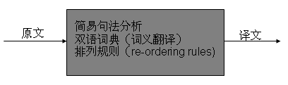

10.3 机器翻译
● 1. 直译式翻译系统(direct translation MT systems)
通过快速的分析和双语词典，将原文译出。
● 2. 规则式翻译系统(rule-based MT systems)
先分析原文内容，产生原文的句法结构，再转换成译
文的句法结构，最后再生成译文。

Slide 19
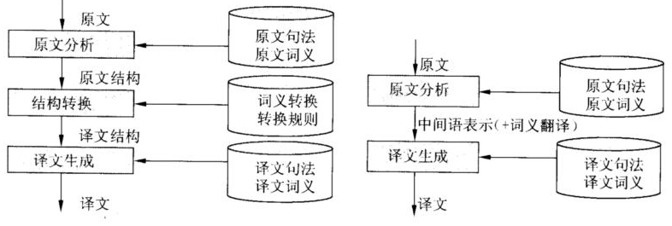
10.3 机器翻译
● 3. 中介语式翻译系统(inter-lingual MT systems)
先生成一种中介的表达方式，而非特定语言的结构；
再由中介的表达式，转换成译文。
基于规则的翻译
中介语式的翻译

Slide 20


10.3 机器翻译
● 4. 知识库式翻译系统(knowledge-based MT systems)
翻译经常需要除了词汇之外的各种知识，使用知识获取工具(knowledge acquisition)，以充实知识库的内容。
● 5. 统计式翻译系统(Statistics-based MT systems )
1994年，IBM公司A．Berger等用统计方法和各种不同的对齐技术，给出了统计式机器翻译系统Candide。
统计机器翻译基本思想是通过对大量的平行语料进行统计分析，构建统计翻译模型，进而使用此模型进行翻译。
目前，基于统计法机器翻译系统有Google翻译、Bing翻译和百度翻译等。

Slide 21

10.3 机器翻译
● 5. 统计式翻译系统(Statistics-based MT systems )
统计机器翻译的首要任务是为语言的产生构造某种合理的统计模型，并在此统计模型基础上，定义要估计的模型参数，并设计参数估计算法。
早期的基于词的统计机器翻译采用的是噪声信道模型，采用最大似然准则进行无监督训练，而近年来常用的基于短语的统计机器翻译则采用区分性训练方法，一般来说需要参考语料进行有监督训练。
● 6. 范例式翻译系统(example-based MT systems )
将过去的翻译结果，当成范例，产生一个范例库。

Slide 22


10.3 机器翻译
● 7. 翻译记忆(translation memory, TM )
● 基本原理：用户利用已有的原文和译文，建立起一个或多个翻译记忆库，在翻译过程中，系统将自动搜索翻译记忆库中相同或相似的翻译资源（如句子、段落等），给出参考译文，使用户避免重复劳动，只专注于新内容的翻译。翻译记忆库同时在后台不断学习和自动储存新的译文，变得越来越聪明。
● 德国塔多思（TRADOS）公司的翻译记忆软件基于UNICODE（统一字符编码），支持55种语言，覆盖了几乎所有语言版本的 Windows95／98／NT 。
● 混合式翻译系统(Statistics-based MT systems )
同时采用多种策略，以达成翻译的目标。

Slide 23

10.3 机器翻译
● 8. 神经机器翻译
● 神经机器翻译是模拟人脑的翻译过程，目前已经远远超过统计机器翻译，成为机器翻译的主流技术。
●长短期记忆神经网络（LSTM）是一种对序列数据建模的神经网络，适合处理和预测序列数据。而且，LSTM使用“累加”的形式计算状态，这种累加形式导致导数也是累加形式，避免了梯度消失，因此在神经机器翻译中得到了广泛应用。
●目前，神经机器翻译领域主要研究如何提升训练效率、编解码能力以及双语对照的大规模数据集。
●网络上很多神经机器翻译的开源实现，如Groundhog (https://github.com/lisa-groundhog/GroundHog）。

Slide 24
第10章 自然语言理解及其应用
10.1 自然语言理解的概念与发展历史
10.2 语言处理过程的层次
10.3 机器翻译
10.4 语音识别

Slide 25
10.4.1 语言识别的概念
●机器翻译用印刷文本作为输入，能清楚地区分单个单词和单词串 。
●语音识别用语音作为输入，口语对话与语音信号中语言提取的不同：
（1）上下文猜测
（2）肢体语言传达信息
fare | fair
male | mail

Slide 26
10.4.2 语音识别的主要过程
语音识别流程
● 分帧：把一段语音分成若干小段
●状态：把每一帧识别作为一个状态
●音素：把状态组合成音素，即声母亲和韵母。
●声学模型（acoustic model）：把一系列语音帧转换为若干音素的过程利用了语言的声学特性。
●语言模型（language model） ：从音素到文字的过程要利用语言表达的特点，从同音字中挑选正确的文字，组成意义明确的语言。

Slide 27
10.4.2 语音识别的主要过程
1.语音信号采集
● 基于单片机，DSP芯片
●基于PC机
2.语音信号预处理
●滤波
（1）抑制输入信号各频域分量中频率超出采样频率的一半的所有分量，以防止混叠干扰。
（2）抑制50Hz的电源工频干扰。

Slide 28
10.4.2 语音识别的主要过程
2.语音信号预处理
●采样：对信号进行量化，量化不可避免地会产生误差。量化后的信号值与原信号值之间的差值为量化误差，又称为量化噪声。
●预加重：提升高频部分，使信号的频谱变得平坦，保持在低频到高频的整个频带中，能用同样的信噪比求频谱，便于频谱分析或声道参数分析。
●端点检测：包含语音的一段信号中确定出语音的起点以及终点。

Slide 29
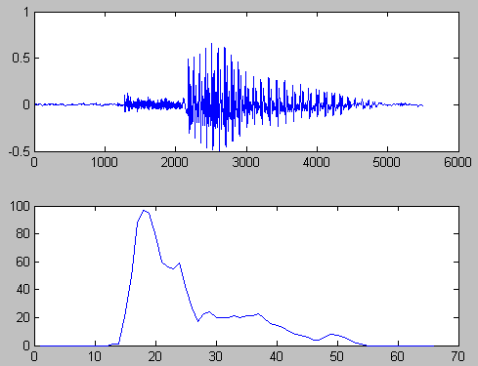
10.4.2 语音识别的主要过程
过零率：信号中波形穿越零电平的次数来描述幅度变化的剧烈程度。
ZCR(i) =
∑|sgn(x_{i}(n))－sgn(x_{i}(n+1))|

Slide 30
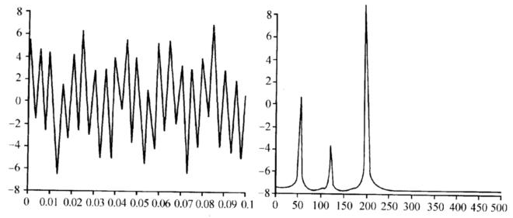

10.4.2 语音识别的主要过程
3.语音信号的特征参数提取
声波有两个主要特征：振幅和频率。
线性预测编码（LPC)：
基本思想：由于语音样点之间存在相关性，所以可以用过去p个样点值来预测现在或未来的样点值。

Slide 31
10.4.2 语音识别的主要过程
4.向量量化
矢量量化（vector quantization，VQ）技术是七十年代后期发展起来的一种数据压缩和编码技术。
在标量量化中整个动态范围被分成若干个小区间，每个小区间有一个代表值，对于一个输入的标题信号，量化时落入小区间的值就用这个代表值代替。
矢量量化的基本原理：将若干个标量数据组成一个矢量在多维空间给予整体量化，从而可以在信息量损失较小的情况下压缩数据量。

Slide 32

10.4.2 语音识别的主要过程
5.识别
识别系统的输入是从语音信号中提出的特征参数。
（1）语音识别模板匹配法
在训练阶段，用户将词汇表中的每一个词依次说一遍，将其特征矢量作为模板存入模板库。在识别阶段，将输入语音的特征矢量序列依次与模板库中的每个模板进行相似度比较，将相似度最高者作为识别结果输出。

Slide 33

10.4.2 语音识别的主要过程
（2）语音识别随机模型法
如隐马尔可夫模型(HMM)。用HMM的概率参数对似然函数进行估计与判决，从而得到识别结果。
（3）语音识别概率语法分析法
不同的人说同一些语音时，相应的语谱总有一些共同的特点以区分于其他语音。将区别性特征与来自构词、句法、语义等语用约束相互结合，构成由底向上或自顶向下的交互作用知识系统。

Slide 34

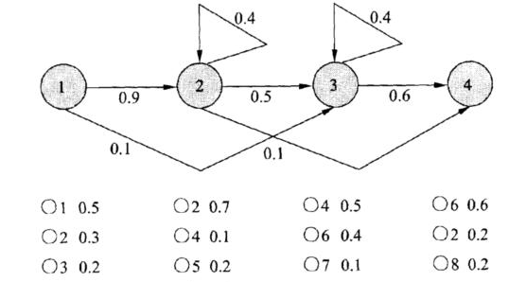
10.4.3 隐马尔可夫模型
隐马尔可夫模型： 表示序列可能出现的一种方法。
y跟在ph后面出现的概率>跟在t后面出现的概率
例 序列：1 2 3 3 4。则概率0.9×0.5×0.4×0.6=0.108

Slide 35





10.4.4 基于隐马尔可夫模型的语音识别方法
●状态隐含，观察可测
LPC或MFCC
（1）观察符号是一帧帧的语音参数
（2）状态序列是具体的语音内容
前进，后退
例：

Slide 36

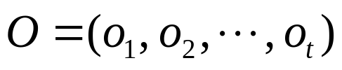
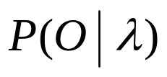

10.4.4 基于隐马尔可夫模型的语音识别方法
●解决三个基本问题：
（1）输出概率计算问题：给定观察序列 和HMM模型，计算输出概率 。
（2）状态序列解码问题：给定观察序列 和HMM模型，确定最优的转移序列。
（3）模型参数估计问题：调整模型 的参数，以使 最大。

Slide 37

10.4.4 基于隐马尔可夫模型的语音识别方法
输入语音
语音分析
特征提取
矢量量化
HMM训练
概率计算
语音模型
比较判断
比较结果
基于HMM的孤立字(词)识别

Slide 38
10.5 语音识别进展
深度学习使自然语言处理进入崭新的发展阶段：
●现在神经机器翻译已经取代了统计机器翻译，成为机器翻译的主流技术。
●目前统计数据表明：神经机器翻译的性能远远超过了统计机器翻译，而且跟人的标准答案非常接近，甚至说是相仿的水平。

Slide 39
10.5 语音识别进展
深度学习使自然语言处理进入崭新的发展阶段：
●不需要人工进行特征抽取，只要准备好足够的标注数据，比如机器翻译的双语对照语料。
●可以在大规模语料上进行训练得到一个在多维语义空间上的表达，因此词汇之间、短语之间、句子之间乃至篇章之间的语义距离可以计算。
●基于神经网络训练的语言模型，可以更加精准地预测下一个词的出现概率，以及一个句子的概率。

Slide 40
10.5 语音识别进展
深度学习使自然语言处理进入崭新的发展阶段：
●循环神经网络（RNN、LSTM、 GRU）可以对一个不定长的句子进行编码，描述句子的信息。
●编码-解码（encoder-decoder）技术可以实现一个句子到另外一个句子的变换。这个技术是神经机器翻译、对话生成、问答、转述的核心技术。
●强化学习使自然语言系统可以通过用户或者环境的反馈，调整神经网络参数，改进系统性能。

Slide 41
10.5 语音识别进展
● 2012年11月，微软在天津演示自动同声传译系统。
● 2015年深度学习在计算机视觉、语音识别、自然语言理解上取得突破。
●谷歌2016年推出商业级神经系统机器翻译，准确率达86%。
● Facebook使用卷积神经网络CNN翻译速度比谷歌快9倍。

Slide 42

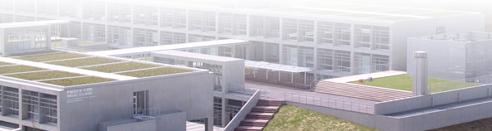
Introduction of Artificial Intelligence
THE END

